Slide 1


AEM WEEKEND SHARING
AEM周末分享
第178期
不一样的选择

Slide 2
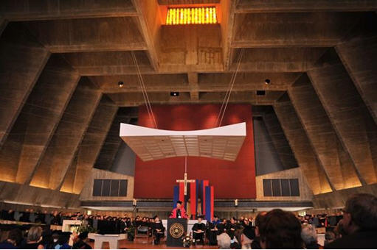
AEM WEEKEND SHARING
在美国，大学录取学生都是需要面试的。在面试会上，校方录取委员会要根据你的成绩、平时表现、成长历程、家庭背景等，来做出是否录取的决定。
如果你是录取委员会上的一员，面对以下三位学生，你会做出什么顺序的选择呢？

Slide 3

AEM WEEKEND SHARING
A.第一名学生是一位可爱的女生，成绩全A，小钢琴家，能歌善舞，家境优越，从小接受很好的教育。

Slide 4

AEM WEEKEND SHARING
B.第二名学生是一位肯尼亚裔的女生，她的成绩平平，父亲是铁道工人，母亲是超市收银员，家境贫困；更要命的是她的听力自小还有障碍，但是她一直坚持照顾自己的弟弟妹妹。

Slide 5

AEM WEEKEND SHARING
C.第三名学生是一位西班牙裔的男生，他的成绩略微有些差，父亲是个在监狱服刑的罪犯，他从小就缺失父爱，跟母亲住在一个犯罪率很高的社区里，家境十分贫困，经常要申请政府救济金。

Slide 6

AEM WEEKEND SHARING
如果你是录取委员会中的一员，面对上面三位学生，你会做出什么顺序的选择呢？

Slide 7
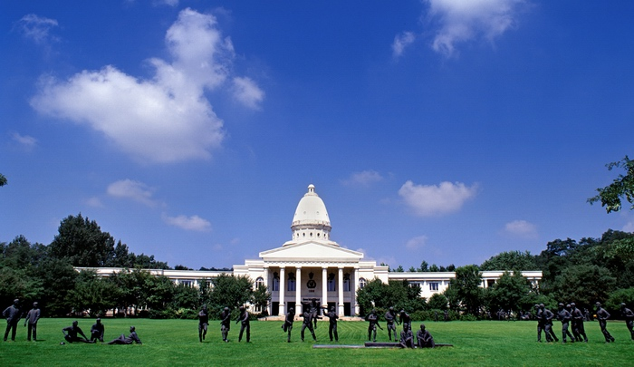
AEM WEEKEND SHARING
如果你是一个中国大学招生办的老师，你的答案一定会是A——B——C，因为按照中国大学的录取考核制度，一定是按照成绩至上的“法则”来选择的。
中国所有的名牌大学都是希望招到成绩最优秀，“素质”最全面的学生。

Slide 8
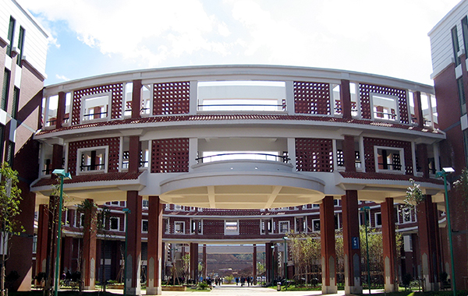
AEM WEEKEND SHARING
如果你是一个富有同情心的人，你可能会选择B——C——A，因为残疾人和穷人家的孩子值得同情。

Slide 9

AEM WEEKEND SHARING
而在美国，有两所大学的录取委员会也面对过这样的考题，只是他们的考题没有这么完整。他们面对的答案都只有两个，而且他们必须单选。

Slide 10
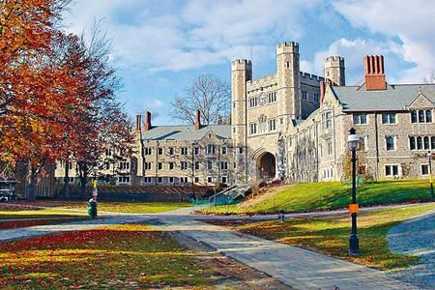
AEM WEEKEND SHARING
第一所大学面对的答案只有A和B两个，在一个成绩优秀素质全面的女孩，和一个有听力障碍、成绩平平的学生面前做选择。
他们的答案令人惊讶，他们毫不犹豫地选择了后者，而放弃了前者。

Slide 11
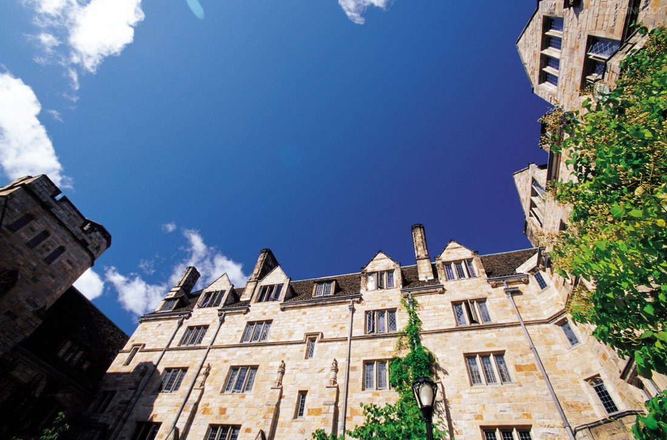
AEM WEEKEND SHARING
为什么呢？他们的答案是：这个孩子虽然成绩平平，但是我们能在她身上，看到她勇敢地克服了巨大的苦难，我们没有理由，不让一个刻苦的孩子，获得接受高等教育的机会。

Slide 12

AEM WEEKEND SHARING
第二所大学面对的答案只有A和C两个，在一个成绩优秀素质全面的女孩，和一位成绩不够好，且犯罪家庭出生的孩子之间做选择。
这所大学的老师们的答案居然也出人意料，他们毫不犹豫地选择了后者，而放弃了前者。

Slide 13
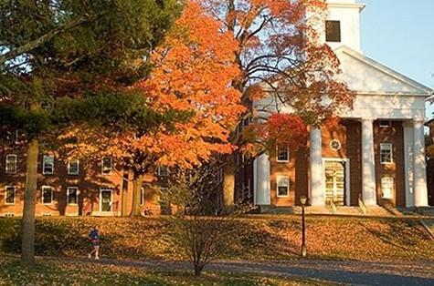
AEM WEEKEND SHARING
这又是为什么呢？他们的答案是：这个孩子面对的状况十分危险，因父亲而背负道德压力的他，随时可能陷入犯罪陷阱，作为一所旨在教人向上的大学，没有理由不让一个这样处境的学生，获得教育机会，因为这个受教育的机会，可以坚定他对人生的信心。

Slide 14

AEM WEEKEND SHARING
第一所大学是有“小常青藤”之称的斯坦福大学，这所大学的教学质量在美国大学综合排名中位居前列，它最著名的特点，恰恰是对全校师生严格的质量标准评估系统。

Slide 15

AEM WEEKEND SHARING
第二所大学是赫赫有名的艾姆赫斯特学院，这所学校曾经是美国最出名的贵族学校，是全美国最富有的学校之一。他们的教学质量非常之高，总统、诺贝尔获得者、至高成就者从这所学校走出了许多。他们的录取条件曾被评为“苛刻无比”。

Slide 16

周末愉快！
共创 共进 共赢 共享
AEM科技人力资源部
这两所学校都是美国一流的大学，他们有着一流的录取系统和标准，这种标准近乎苛刻，但是充满着人性光辉。他们对上面两道题的回答告诉我们：什么是教育真正的目的和要义——那就是给最需要的人、最有可能性的人受教育的权利，引领他们在正确的人生道路上走向成功。
AEM WEEKEND SHARING

